Slide 1


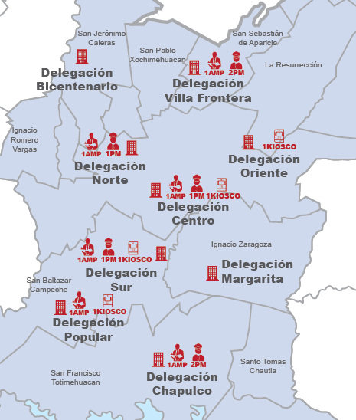




Apertura de Agencias (15)
Personal asignado
2
Incidencia Delictiva
508
AMP
2
PM
2
Incidencia Delictiva 1,405
AMP
4
PM
AMP
1
1
Incidencia Delictiva
324
AMP
Incidencia Delictiva 642
2
2
PM
PM
1
AMP
Incidencia Delictiva
80
Incidencia Delictiva 136
2
PM
Incidencia delictiva desde el 2015 al 30 de Junio del 2019

Slide 2
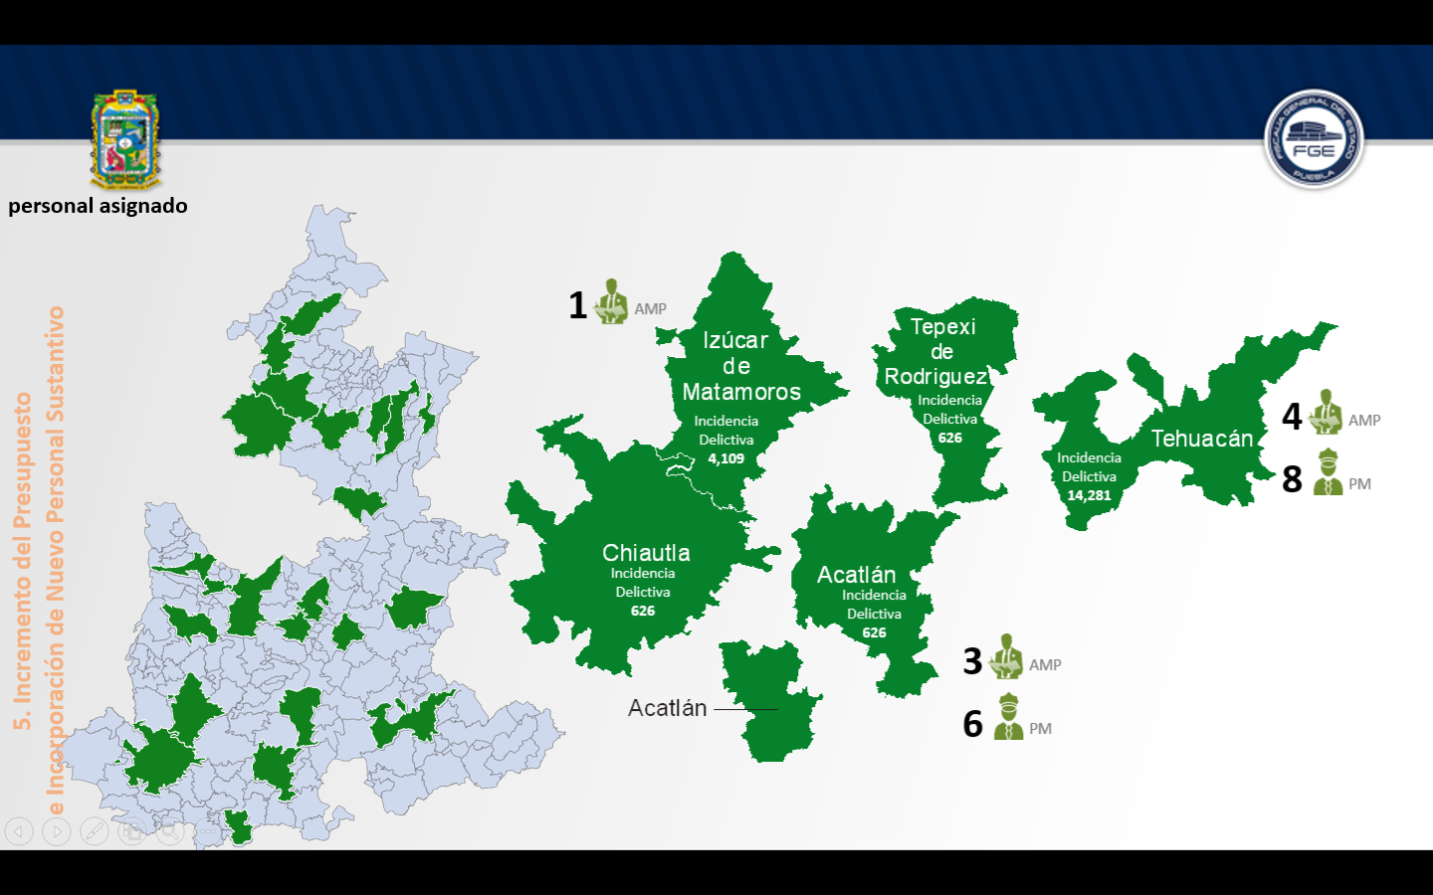
Personal asignado

Slide 3
